Slide 1
指標(*)和參考(&)
Pointer Reference
助教: 王子倫

Slide 2
考考大家
這一段程式碼會列印出什麼東西??
void try01(int a, int b) {
a += b;
b++;
}
int main()
{
int x = 5, y = 12;
try01(x, y);
cout << x << " " << y;
}
答案:
5 12

Slide 3
void try01(int a, int b) {
a += b;
b++;
}
int main()
{
int x = 5, y = 12;
try01(x, y);
cout << x << " " << y;
}
a = x , b = y

Slide 4
void try01(int a, int b) {
a += b;
b++;
}
int main()
{
int x = 5, y = 12;
try01(x, y);
cout << x << " " << y;
}
a = 5 , b = 12
不會互相影響

Slide 5
＊和＆
*
1.乘法 EX: int x = 5 * 6 ;
2.指標宣告 EX: char* ch =new char;
3.指標所指的位址的內容
EX:
int* a = new int;
*a = 12
&
1.參考宣告 EX: int& j = x ;
如果輸入j = 12 ，那x也會變成12。
2.變數的位址 EX: int* z = &x;
2.
z
3.
a
FE0002
x
 | 12
FE0002
12

Slide 6
void try01(int& a, int& b) {
a += b;
b++;
}
int main()
{
int x = 5, y = 12;
try01(x, y);
cout << x << " " << y;
}
int& a = x
int& b = y
答案:
17 13
會互相影響

Slide 7
宣告變數時發生了什麼事？
int a = 12;
int b;
b = a;
記憶體位址
變數名稱
b | 025ADB58
12
a | 010XXX60
12
資料(int)

Slide 8
宣告指標變數時發生了什麼事？
int a = 12;
int* x;
x = &a;
指標變數名稱
該指標的記憶體位址
x | 015EGD01
010XXX60
a | 010XXX60
12
資料(Memory Address)

Slide 9
宣告指標變數時發生了什麼事？
int a = 12;
int* x = new int;
*x = 12;
指標變數名稱
該指標的記憶體位址
x | 015EGD00
05FDCE24
05FDCE24
12
資料(Memory Address)

Slide 10
宣告陣列的時候呢？
int a[5] = {5,1,2,4,3};
a
第X格 | 資料(int) | 記憶體位址
[0] | 5 | 010FFCE4
[1] | 1 | 010FFCE8
[2] | 2 | 010FFCEC
[3] | 4 | 010FFCF0
[4] | 3 | 010FFCF4
*a
*(a+1)
*(a+2)
*(a+3)
*(a+4)

Slide 11
宣告陣列的時候呢？
int a[5] = {5,1,2,4,3};
a
第X格 | 資料(int) | 記憶體位址
[0] | 5 | 010FFCE4
[1] | 1 | 010FFCE8
[2] | 2 | 010FFCEC
[3] | 4 | 010FFCF0
[4] | 3 | 010FFCF4
&a[0]
&a[1]
&a[2]
&a[3]
&a[4]

Slide 12
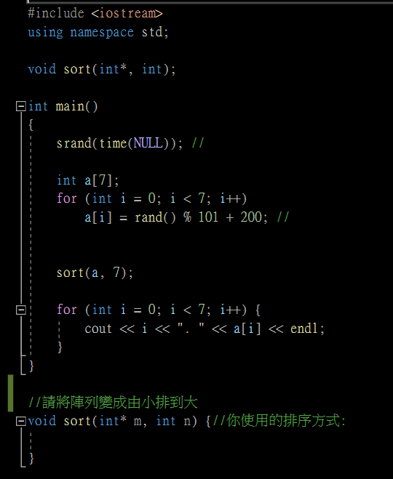
課堂練習
1.完成sort函式內的程式碼，
使整數陣列 a 內的數字由小排到大
並告訴我你使用的排序方式
(ex:BubbleSort、InsertionSort….等)
2.請用註解告訴我第9行跟第13行的
程式碼的意思(後面有 // 的)

